Slide 1




Zakład Informatyki Lasów Państwowych
AI w Lasach Państwowych
IV kongres
Informatyka dla ludzi lasu
Rogów, 10.09.2026 r.
www.lasy.gov.pl

Slide 2
Od teorii do praktyki z aplikacją
Wprowadzenie do LasBot
Nasze dzisiejsze wystąpienie podzieliliśmy na 4 kluczowe punkty:
Bezpieczeństwo i ramy prawne
Architektura i serce systemu
Praktyka ponad teorię
Plany
  Konkurs dla wytrwałych

Slide 3


Zakład Informatyki Lasów Państwowych
Wdrożenie AI Act i RODO w Praktyce ZILP
Bezpieczne ramy prawno-organizacyjne wykorzystania i budowy systemów Sztucznej Inteligencji
IV kongres
Informatyka dla ludzi lasu
Rogów, 10.09.2026 r.
www.lasy.gov.pl

Slide 4

Korzystanie z Systemów Sztucznej Inteligencji w Codziennej Pracy
AI Act (Art.4): Dostawcy i podmioty stosujące systemy AI podejmują środki w celu zapewnienia, w możliwie największym stopniu, odpowiedniego poziomu kompetencji w zakresie AI wśród swojego personelu i innych osób zajmujących się działaniem i wykorzystaniem systemów AI w ich imieniu, z uwzględnieniem ich wiedzy technicznej, doświadczenia, wykształcenia i wyszkolenia oraz kontekstu, w którym systemy AI mają być wykorzystywane, a także biorąc pod uwagę osoby lub grupy osób, wobec których systemy AI mają być wykorzystywane.
AI Act dzieli systemy sztucznej inteligencji na cztery główne poziomy ryzyka.

Slide 5

Regulamin i podział na grupy systemów
Cel: Bezpieczeństwo danych naszej organizacji
Grupy Systemów AI:
  Publiczne i Ogólnodostępne: Narzędzia powszechnie dostępne w sieci (np. darmowe, publiczne modele językowe).
  Dostawcy Zewnętrzni: Komercyjne usługi AI świadczone na podstawie umów.
  Wewnętrzna Infrastruktura: Systemy w infrastrukturze PGL LP w tym aplikacje wdrażane lokalnie na stacjach roboczych.

Slide 6

Rejestr Systemów AI
Rejestr systemów AI stanowi centralną ewidencję służącą do identyfikacji, monitorowania oraz zarządzania ryzykiem i zgodnością z przepisami prawa systemów sztucznej inteligencji wykorzystywanych lub budowanych w Zakładzie oraz systemów AI, którymi Zakład administruje.
Dane w rejestrze:
  Inwentaryzacja
  Właściciel Biznesowy
  Analiza ryzyka i jego minimalizacja
  Weryfikacja

Slide 7

Projektowanie i Budowa Systemów AI w ZILP
Regulamin definiuje m.in.:
  Zasady dotyczące każdego etapu powstawania systemu
  Wymogi dotyczące danych do trenowania i testowania
  Konieczność zapewnienia nadzoru człowieka nad działaniem systemu
  Kroki, jakie należy przejść przed przystąpieniem do budowy systemu, a także przed przejściem do użycia operacyjnego

Slide 8

Wieloetapowa Analiza Techniczna
Analiza dodatkowo obejmuje także:
  Pochodzenie i Jakość Danych: Weryfikacja źródeł danych oraz wdrażanie mechanizmów przeciwdziałających zatruciu danych (data poisoning).
  Bezpieczeństwo – danych, użytkowników
  Architekturę systemu i wydajność
Ciągła Ewaluacja: Analiza ryzyka ponawiana wielokrotnie w trakcie całego cyklu życia oprogramowania.

Slide 9

Podsumowanie i Odpowiedzialny Rozwój
Stworzona struktura daje kontrolę nad technologią:
  Regulamin
  Rejestr Systemów AI
  Rola Właścicieli Biznesowych
  Cykliczne analizy ryzyka
Korzystamy, budujemy bezpiecznie, odpowiedzialnie, zgodnie z obowiązującym prawem.

Slide 10
Zakład Informatyki Lasów Państwowych
Asystent wiedzy pracowników
Lasów Państwowych
nasze dokumenty ze źródłem informacji
na naszym sprzęcie
IV kongres
Informatyka dla ludzi lasu
Rogów, 10.09.2026 r.
www.lasy.gov.pl

Slide 11
Jak działa LasBot
Odpowiada na pytania pracowników z naszych dokumentów i ze spraw rozstrzygniętych w SZBiM.
Przy każdej odpowiedzi wskazuje źródło informacji.
Uruchomiony w całości w Centrum Zapasowym Lasów Państwowych.
To nie jest chatbot z internetu. To nasza wiedza, z naszych plików, na naszym sprzęcie.

Slide 12
Wiedza jest, tylko trudno ją znaleźć
Ponad 100 projektów.
Około 150 tysięcy zgłoszeń i pół miliona komentarzy, w części z nich rozstrzygnięcia spraw.
Ponad tysiąc plików z instrukcjami na portalu dokumentacji SILP.
Pracownik czasami nie wie, gdzie szukać. Zakłada zgłoszenie i czeka.
Pół miliona komentarzy to nie archiwum. To baza wiedzy, z której warto skorzystać.

Slide 13
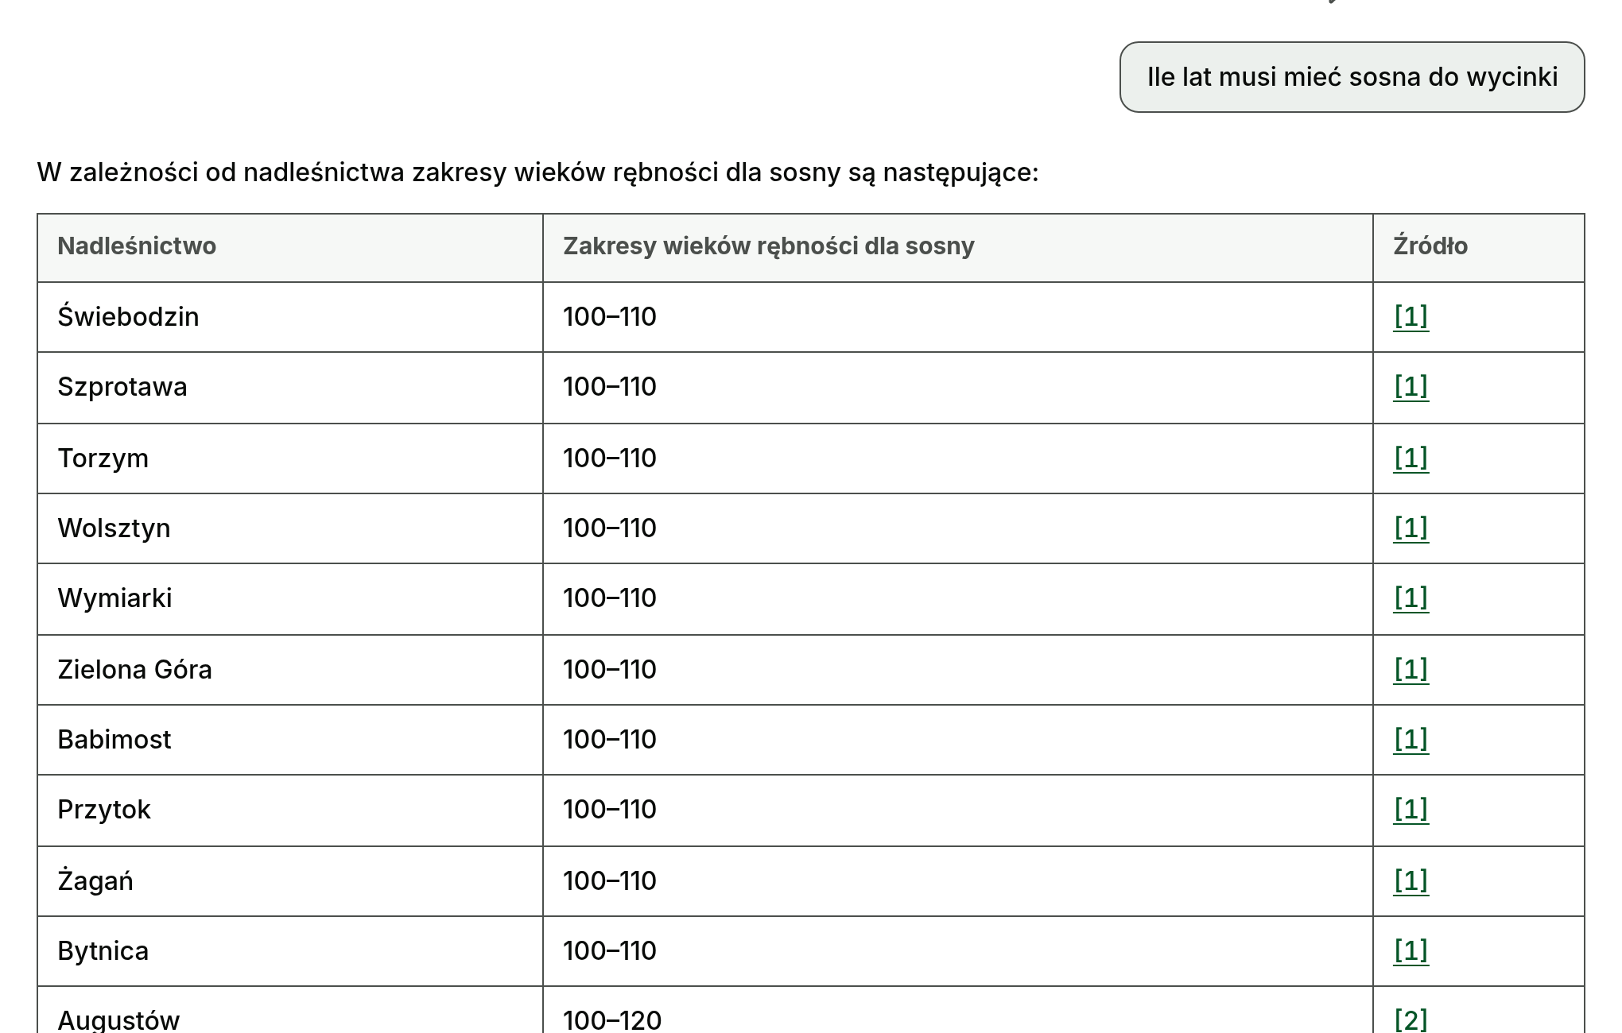
Pracownik nie mówi językiem instrukcji
„Ile lat musi mieć sosna do wycinki”. Instrukcja mówi „wiek rębności”
Pracownik może pytać po swojemu. Dopasowanie treści pytania do np. języka instrukcji to zadanie systemu.

Slide 14
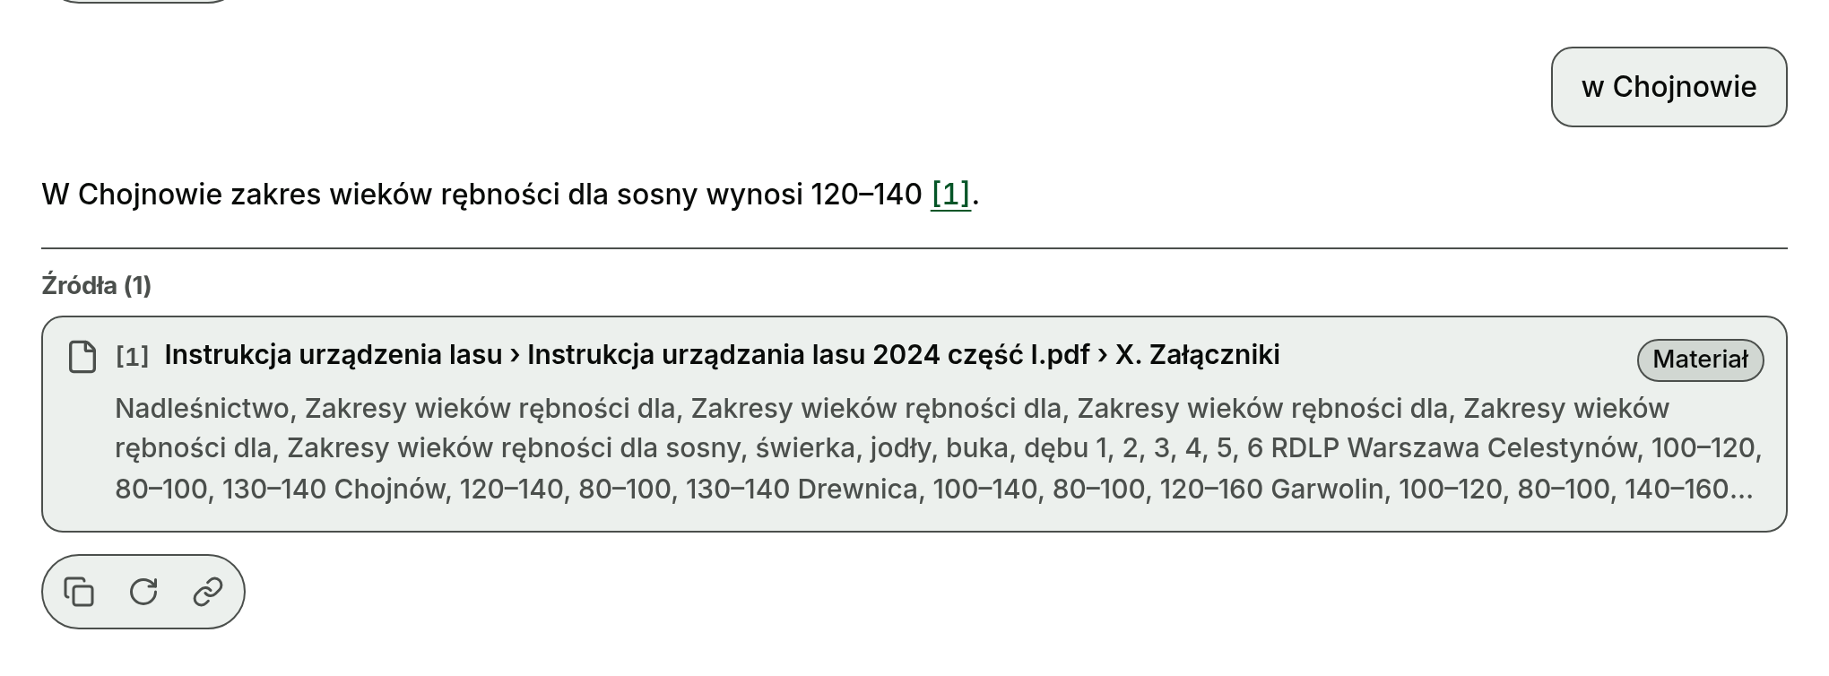
Asystent pamięta, o czym była rozmowa
„w Chojnowie”. Dwa słowa, a Chojnowa nie było w pierwszej odpowiedzi
Druga wiadomość może mieć dwa słowa, bo asystent pamięta pierwszą.

Slide 15
Komu pomaga LasBot
Pracownik: dostaje odpowiedź od razu, ze źródłem informacji, zamiast np. zakładać zgłoszenie i czekać na odpowiedź.
Konsultant: nie dostaje pytań, na które odpowiedź jest w instrukcji; te same pytanie rzadziej wraca pod nową nazwą.
Organizacja: każdy dostaje tę samą odpowiedź i widać o co użytkownicy pytają.
W planach: zgłoszenia błędów i modyfikacji zakładane prosto z rozmowy z asystentem.
Pracownik dostaje odpowiedź od ręki, konsultant odpowiada raz zamiast trzydziestu razy, a jego odpowiedź zostaje w organizacji.

Slide 16
Jak to działa, krok po kroku
Pytanie. Własnymi słowami, wpisane ręcznie albo podyktowane.
Szukanie. Najtrafniejsze fragmenty z dokumentacji, z odpowiedzi konsultantów i ze spraw z SZBiM.
Odpowiedź. Asystent czyta te fragmenty, analizuje je i dopiero z nich układa odpowiedź. Nie z pamięci.
Źródło. Pod odpowiedzią widać, skąd pochodzi. Można w to kliknąć.
A jeżeli fragmentów nie ma, asystent mówi, że nie wie.
Asystent nie odpowiada z pamięci, tylko z fragmentów, które można obejrzeć.

Slide 17
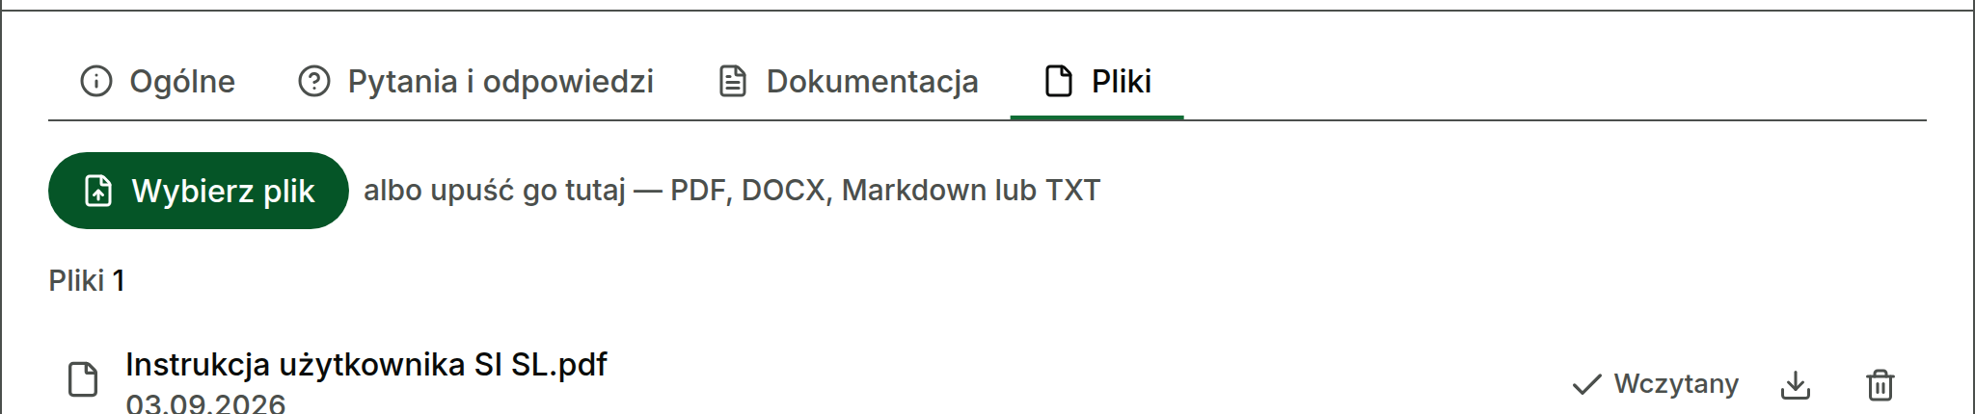
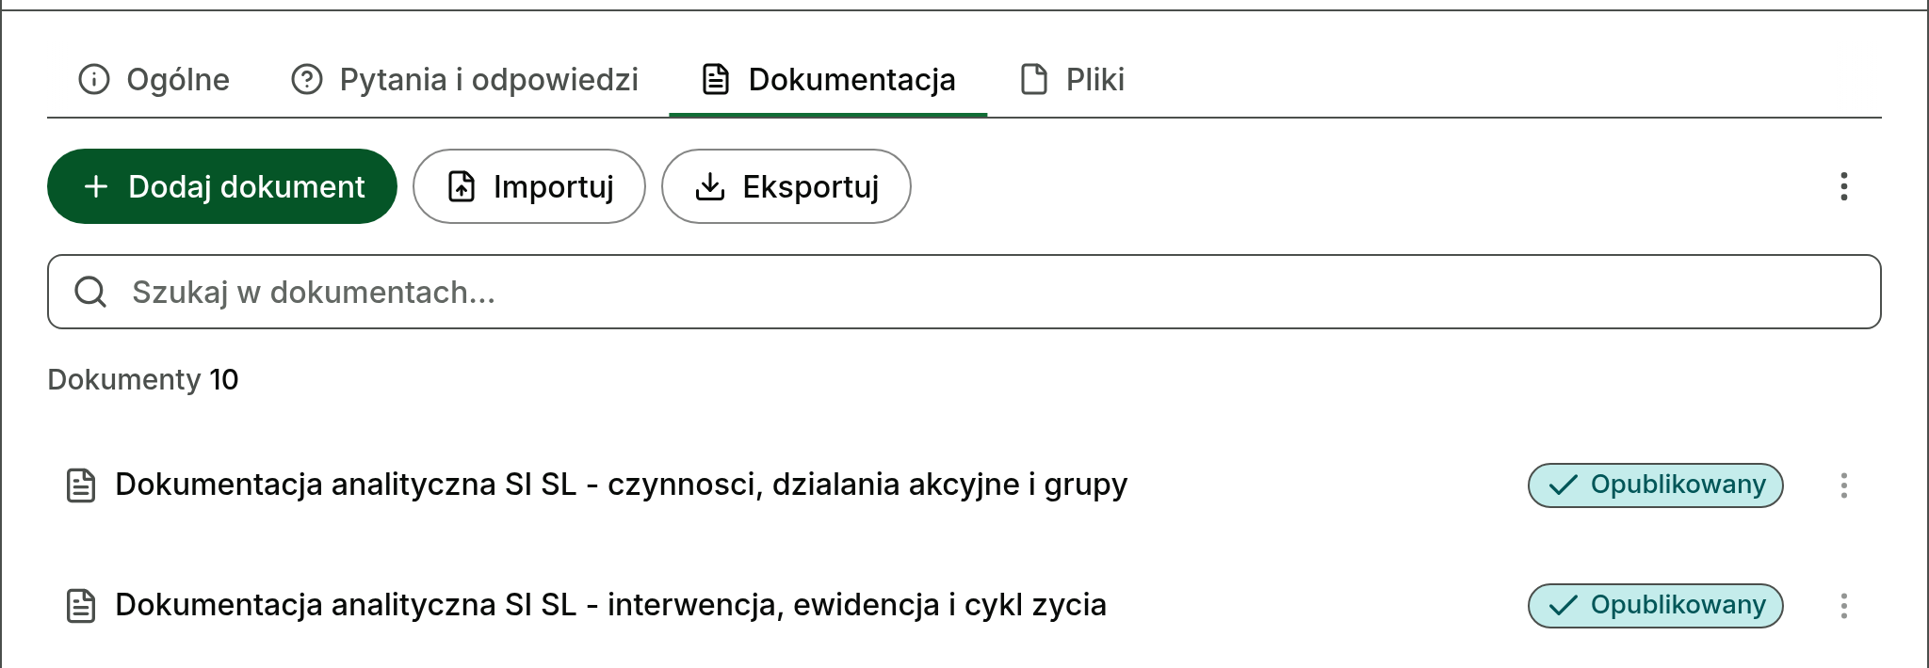
Skąd asystent bierze wiedzę
Pliki: wgrywamy gotowe
Dokumenty: piszemy w aplikacji
Jedna baza wiedzy
Wgrany plik działa od razu, a dokument pisany u nas wtedy, kiedy autor uzna go za gotowy.

Slide 18
Jak odpowiada asystent
Wiem: odpowiadam i pokazuję źródło.
Wiem tyle, ile jest w dokumentach: mówię, co w nich jest i kieruję pytanie do konsultanta.
Nie wiem: pytanie idzie do konsultanta, odpowiedź wraca do tej rozmowy.
Pytanie nie na temat: mówię, w czym pomagam i nie próbuję odpowiadać.
Asystent wie, czego nie wie i mówi to wprost.

Slide 19
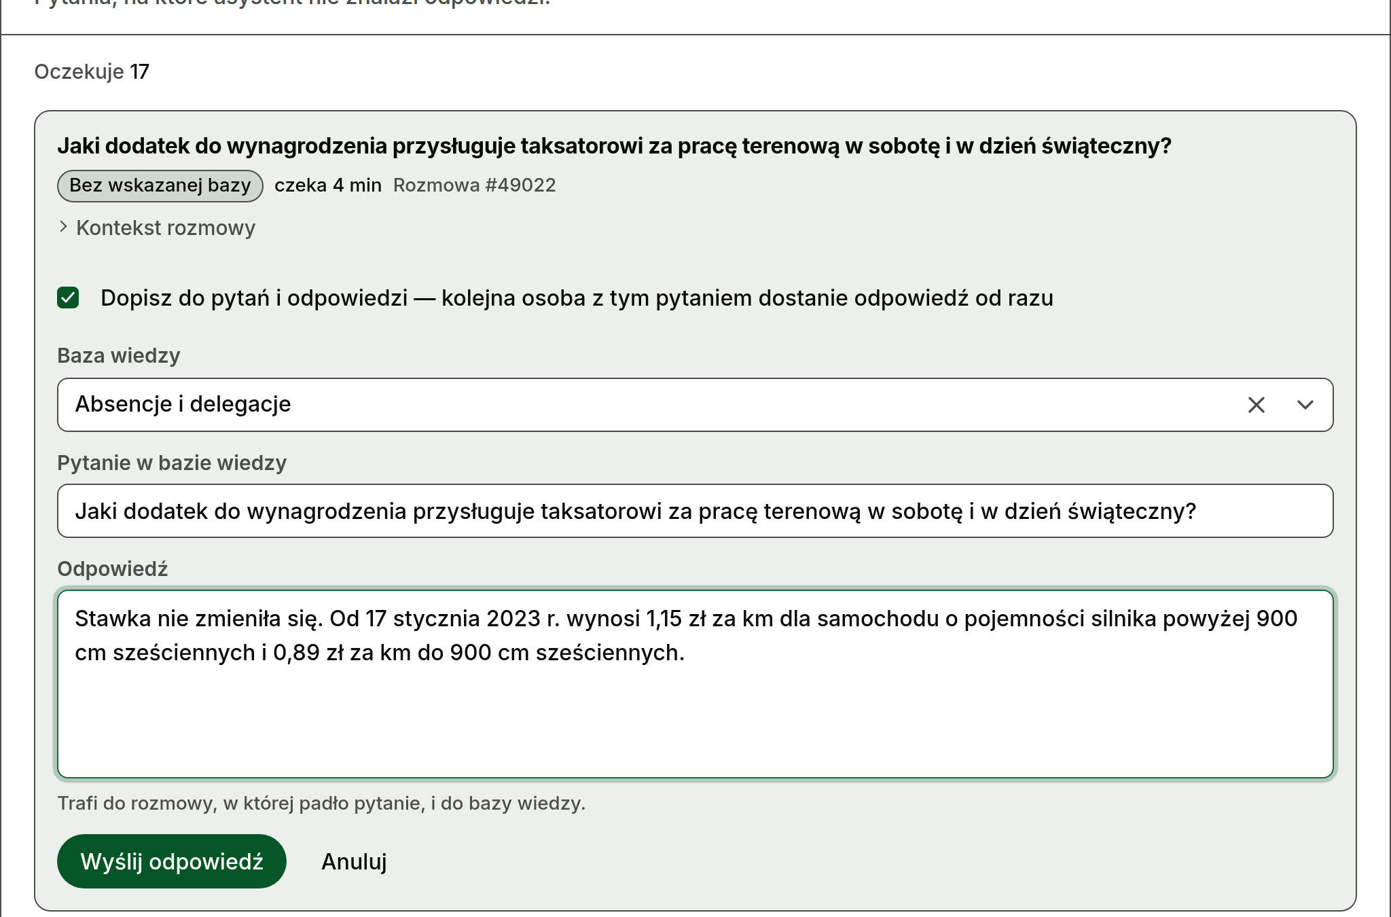
Pytanie bez odpowiedzi wraca jako wiedza
Odpowiedź wraca do rozmowy i zostaje w bazie wiedzy
Każde pytanie bez odpowiedzi mówi nam, czego brakuje w instrukcji.

Slide 20
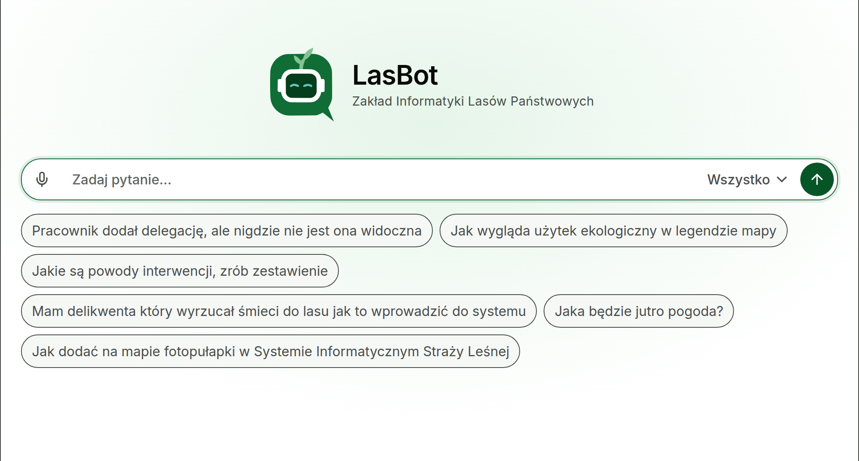
Zakład Informatyki Lasów Państwowych
Demonstracja na żywo
IV kongres
Informatyka dla ludzi lasu
Rogów, 10.09.2026 r.
www.lasy.gov.pl

Slide 21
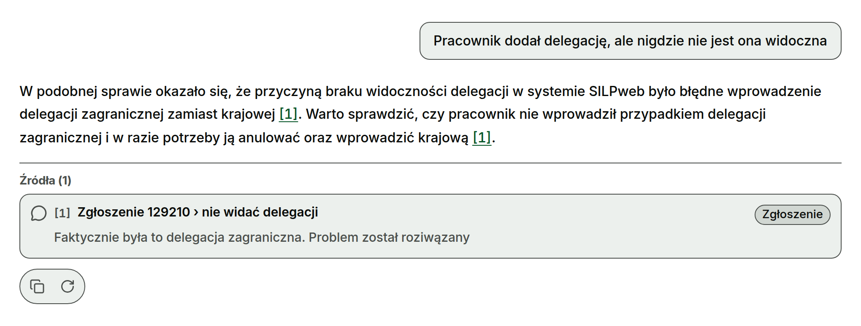
Przykład 1: odpowiedź z zamkniętego zgłoszenia
„Pracownik dodał delegację, ale nigdzie nie jest ona widoczna”
Czasami najcenniejsza wiedza leży w komentarzach do zamkniętych zgłoszeń.

Slide 22
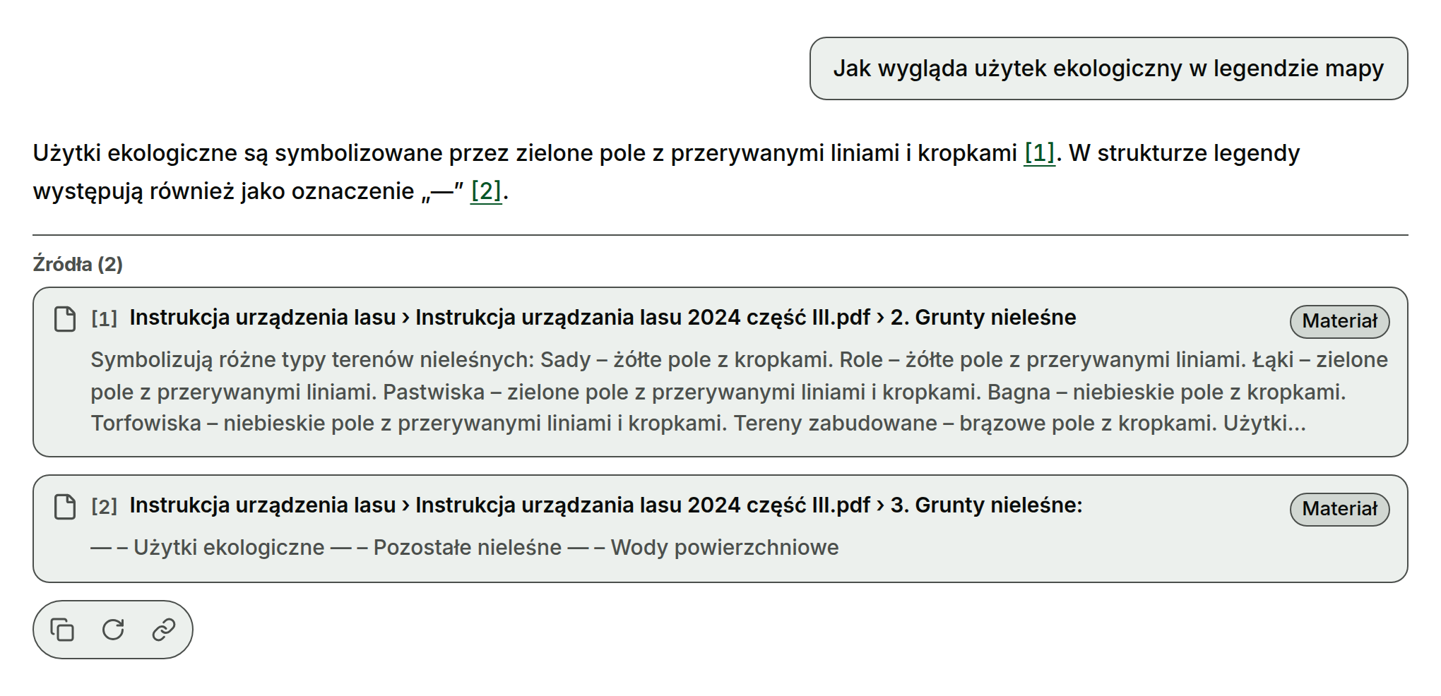
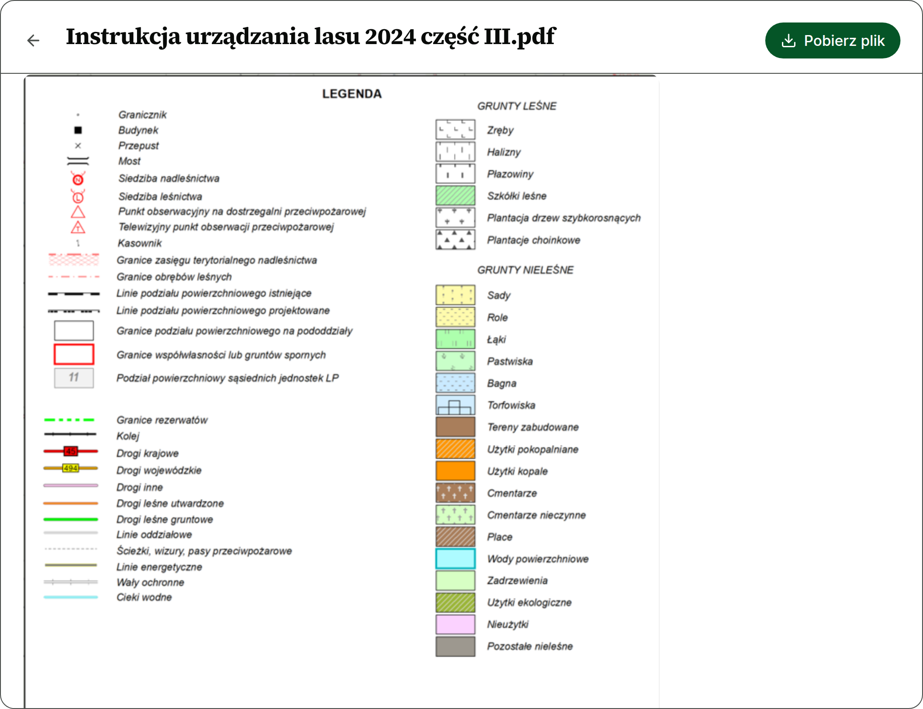
Przykład 2: odpowiedź z obrazka
Źródło: legenda mapy, czyli rysunek
Odpowiedź asystenta
Legenda mapy to obrazek, a mimo to można o nią zapytać słowami i dostać odpowiedź ze źródłem.

Slide 23
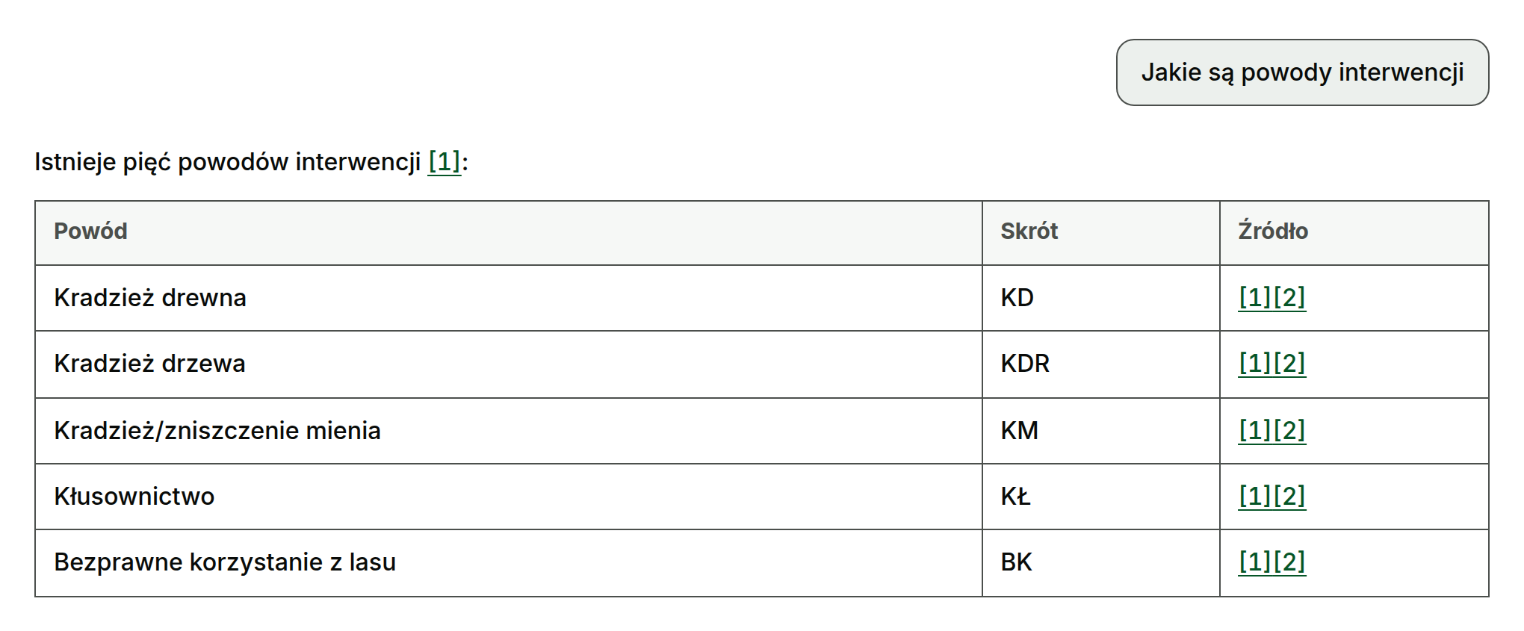
Przykład 3: zestawienie w tabeli
„Jakie są powody interwencji”
Nikt nie prosił o tabelę, asystent zdecydował że odpowiedź w tej formie będzie czytelniejsza

Slide 24
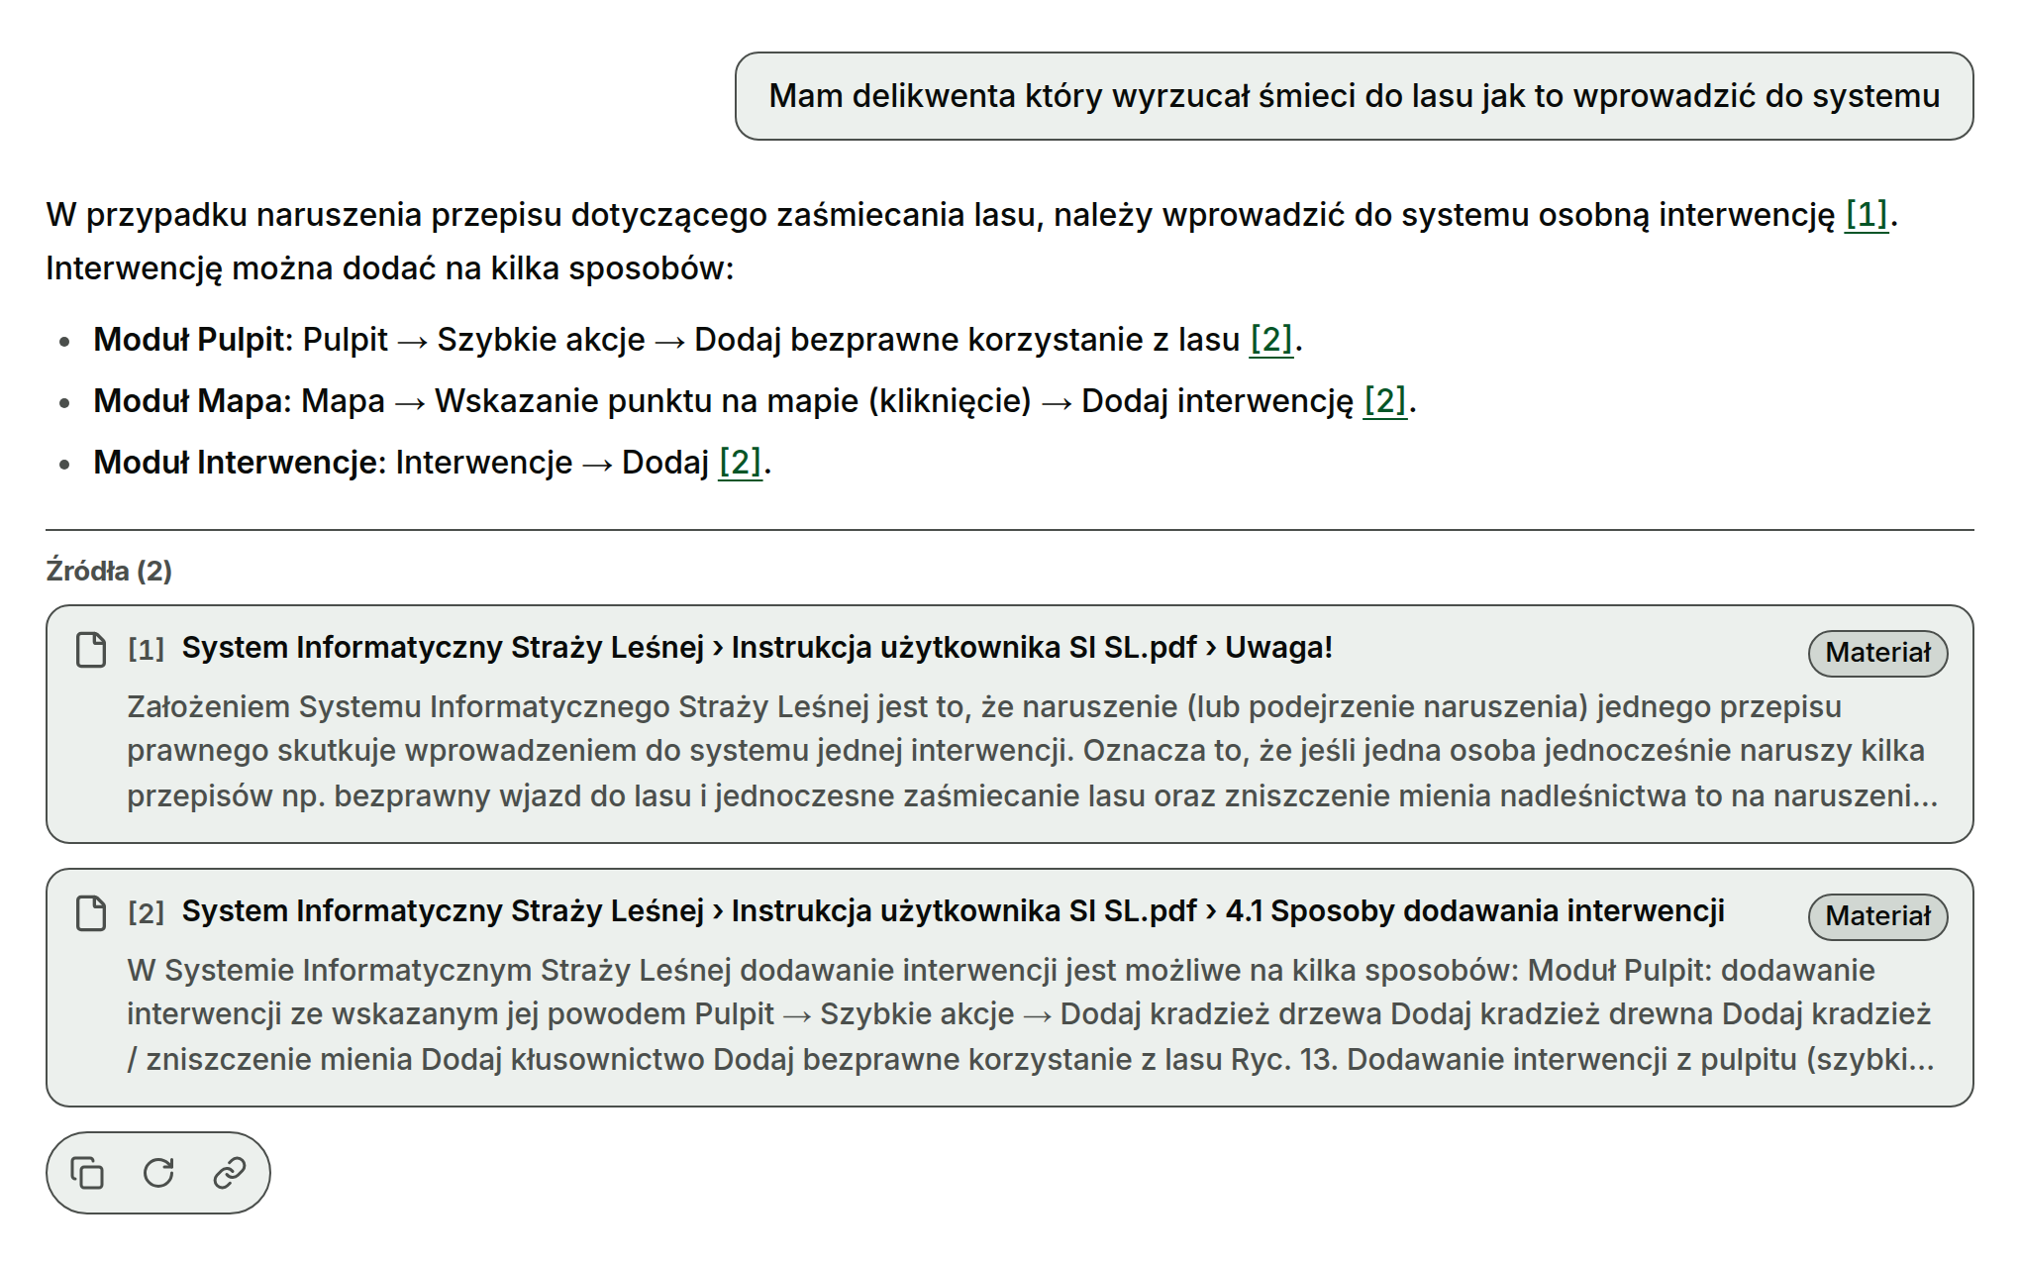
Przykład 4: strażnik pyta o swoją sprawę
„Mam delikwenta który wyrzucał śmieci do lasu jak to wprowadzić do systemu”
A teraz dopytam jednym słowem, tak jak dopytuje się człowieka.

Slide 25
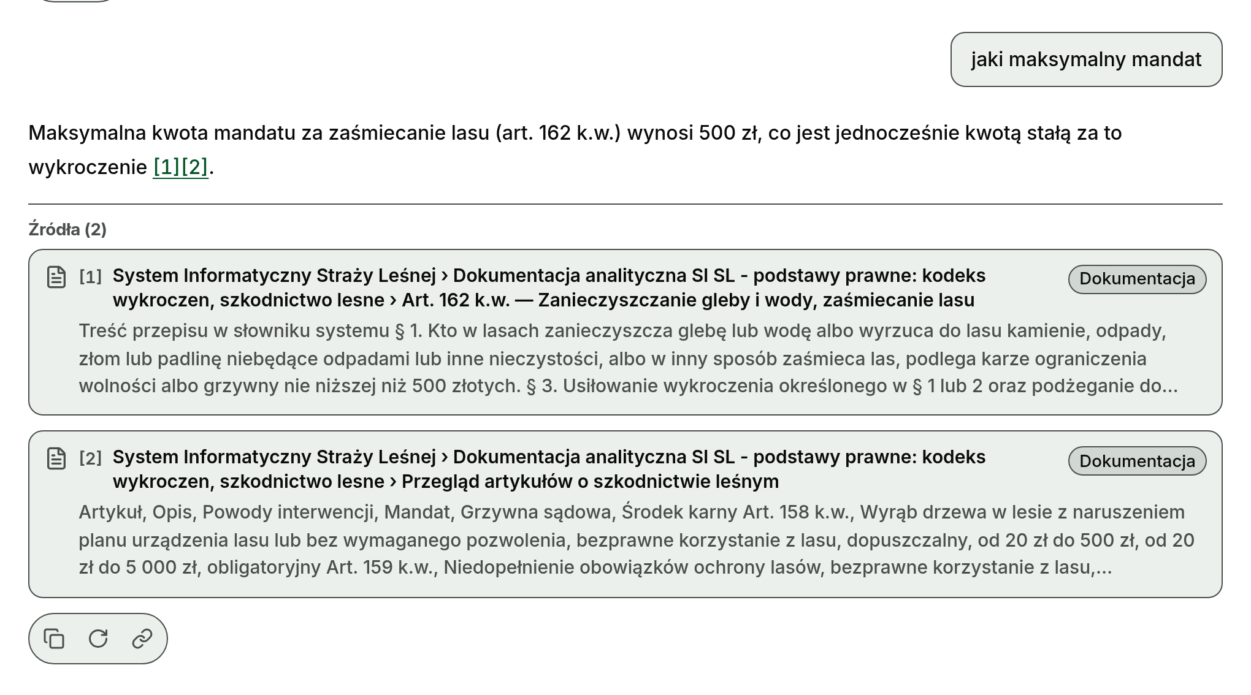
Przykład 4: to samo pytanie, dwie różne odpowiedzi
„Jaki maksymalny mandat?”
„Jaki maksymalny mandat” znaczy co innego w rozmowie o śmieciach w lesie niż zadane bez niej. I asystent to wie.

Slide 26
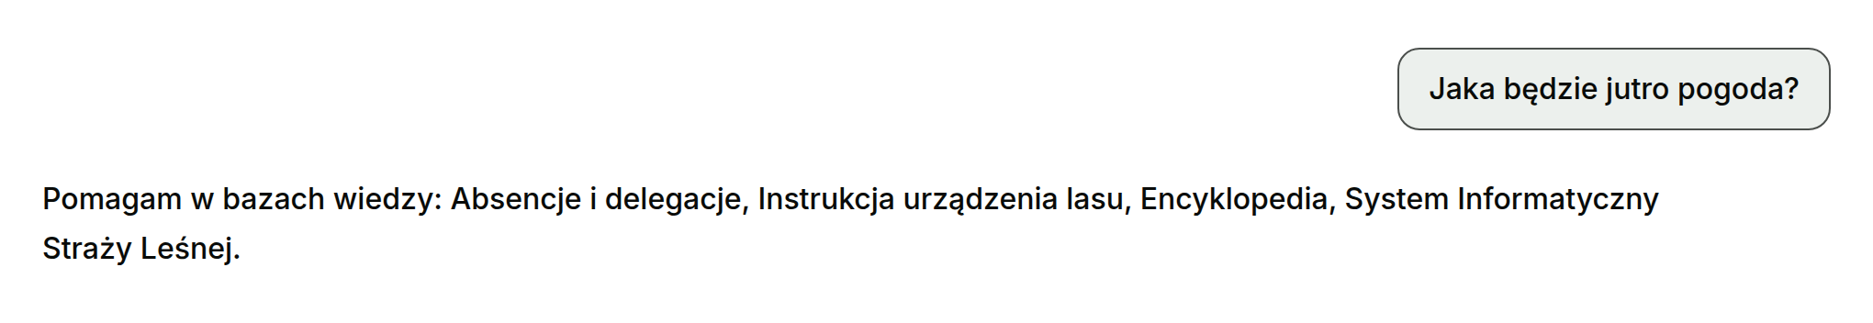
Przykład 5: system wie, czego nie wie
„Jaka będzie jutro pogoda?”
Asystent, który nie umie powiedzieć „tego nie wiem”, tylko zmyśla, słabo nadaje się do naszej pracy.

Slide 27
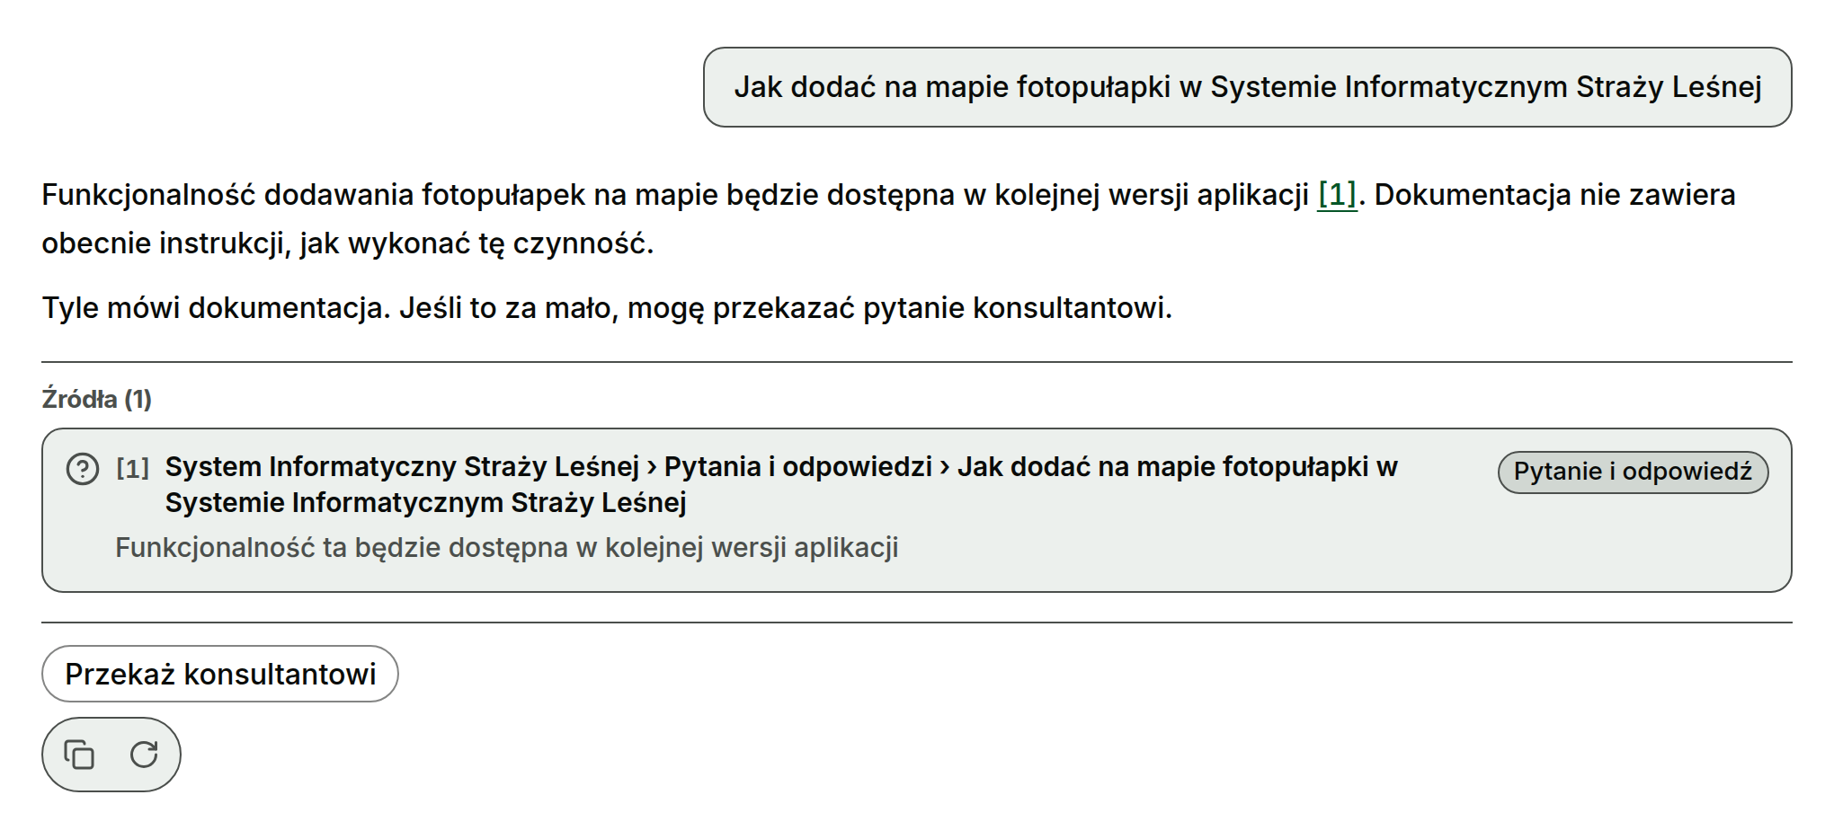
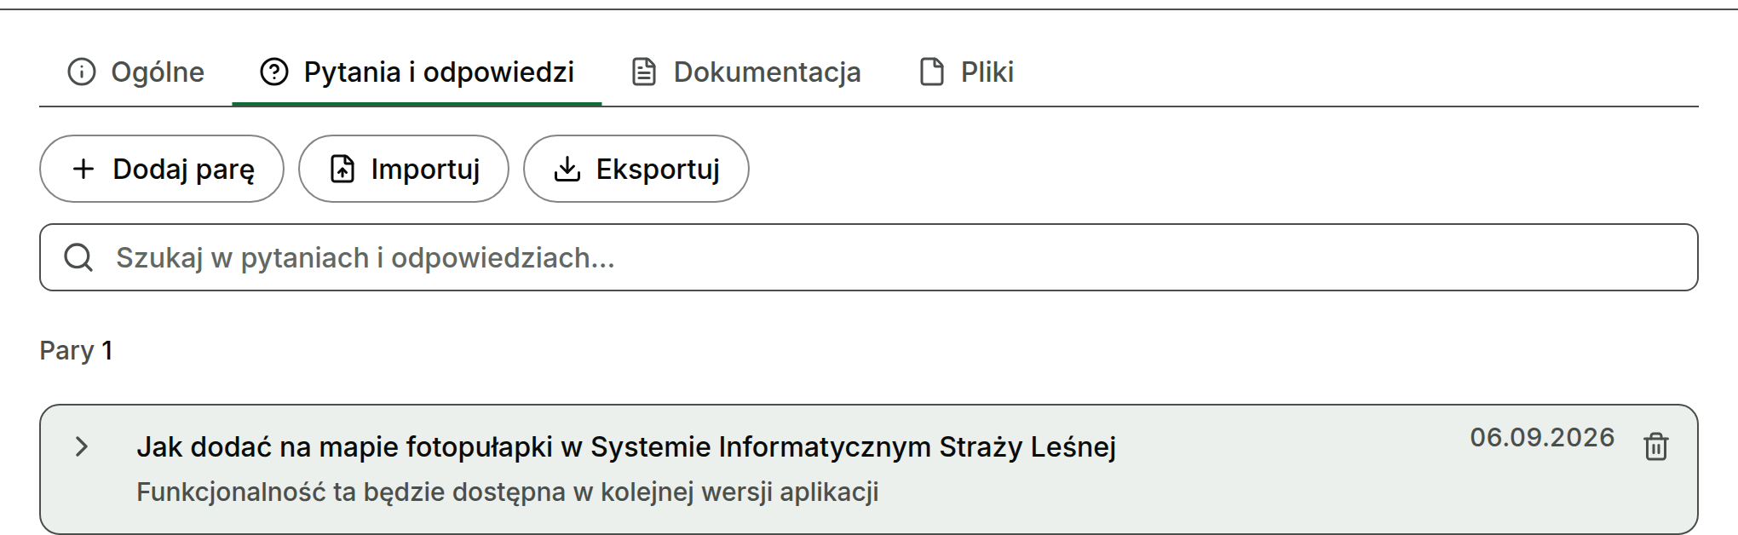
Przykład 6: odpowiedź konsultanta staje się wiedzą
Dziś: odpowiedź cytuje konsultanta
Ślad w bazie wiedzy: jedna para z 6.09.2026
Konsultant odpowiada raz, a odpowiedź zostaje w bazie wiedzy dla wszystkich następnych.

Slide 28
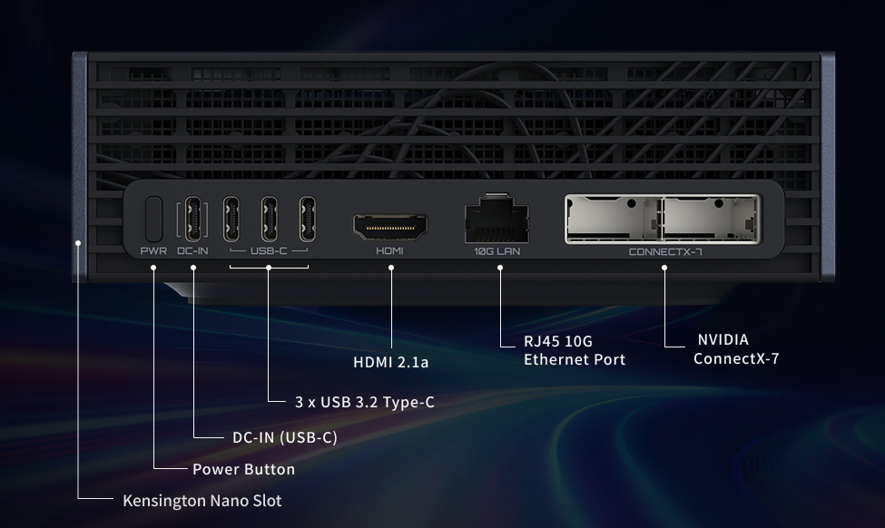
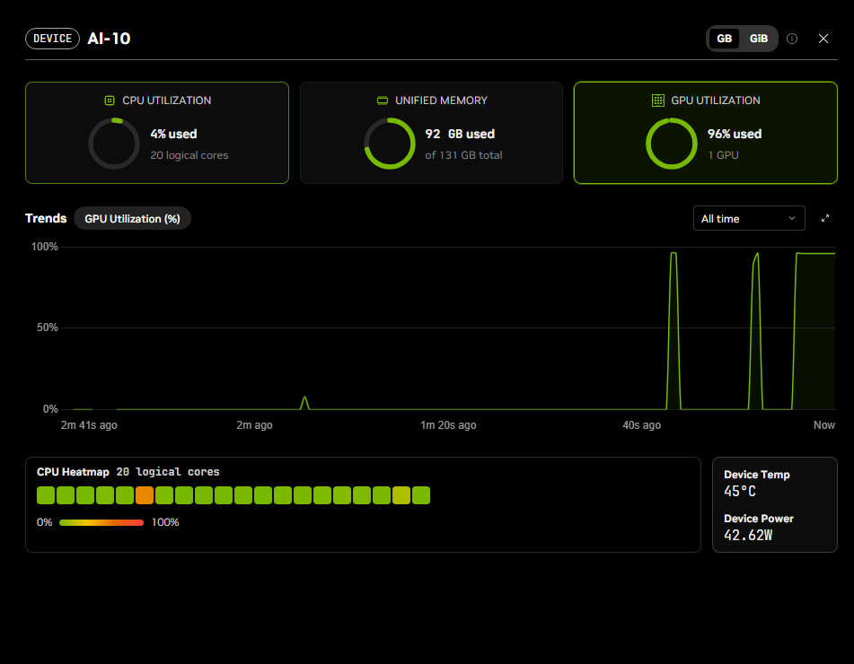
Prezentowany system jest uruchomiony na urządzeniu wielkości książki.
15 na 15 cm, 1,2 kg, około czterech tysięcy dolarów, zwykłe gniazdko, bez szafy i bez chmury

Slide 29
Skąd wiemy, że działa, a nie tylko dobrze wygląda
Zestaw pytań kontrolnych z wzorcowymi odpowiedziami. Część ułożyli eksperci ze swojej praktyki, część powstała z naszych dokumentów, żeby objąć cały zakres.
Po każdej zmianie system odpowiada na cały zestaw. Bez udziału człowieka; wynik porównujemy z poprzednią wersją.
Trzy oceny osobno: czy znalazł właściwy fragment; czy na jego podstawie poprawnie odpowiedział; czy odmówił tam, gdzie odpowiedzi nie ma.
Pokaz to nie pomiar. Sześć pytań na dziś wybrałem sam. O jakości systemu mówi cały zestaw pytań kontrolnych.
Każdą zmianę sprawdzamy na całym zestawie pytań, zanim wdrożymy kolejną wersję systemu.

Slide 30
Wszystko stoi u nas
Nic z naszych dokumentów nie wychodzi na zewnątrz: żadnej chmury, żadnego konta u dostawcy, żadnej opłaty za zapytanie.
Dyktowanie zamienia na tekst nasza maszyna. Nagranie nigdzie nie jest zapisywane.
Korzystamy z kilku otwartych modeli. Każdy można w tym systemie wymienić.
Ani jedno zdanie z naszych dokumentów nie opuszcza naszej serwerowni.

Slide 31

Zakład Informatyki Lasów Państwowych
Plany rozwoju systemów AI
Rozwój Asystenta LasBot
Projekty w fazie koncepcyjnej
IV kongres
Informatyka dla ludzi lasu
Rogów, 10.09.2026 r.
www.lasy.gov.pl

Slide 32
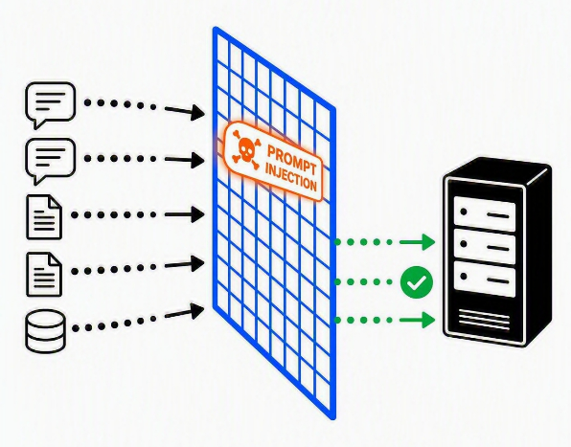
Zakres Testów Walidacyjnych LasBot
Infrastruktura i wydajność:
Testy pod obciążeniem
Opóźnienia, skalowalność
Działanie kolejek zapytań
Bezpieczeństwo:
Weryfikacja podatności na manipulację
Spójność synchronizacji wiedzy
Ścisła kontrola dostępu i uprawnień
Integracja i pilotaż:
Walidacja z merytorystami i pilotaż w wybranych jednostkach

Slide 33
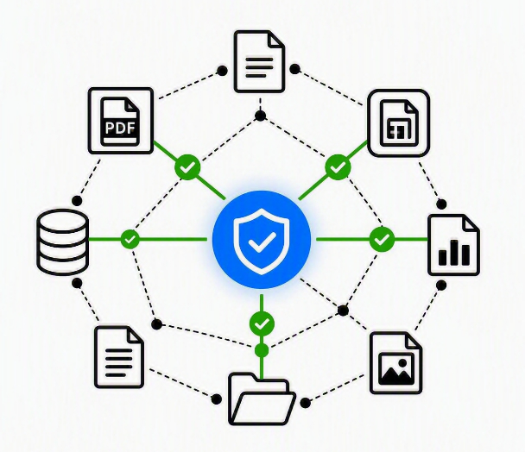
Budowa Bazy Wiedzy i Współpraca
Wyzwanie: Przygotowanie dokumentów i weryfikacja odpowiedzi to najbardziej czasochłonny etap
Otwarta współpraca: Zaproszenie pasjonatów i ekspertów z całej organizacji do weryfikacji wiedzy
Cel procesu:
Wiedza o systemach jako wspólny, pewny i bezpieczny zasób dla każdego pracownika LP

Slide 34
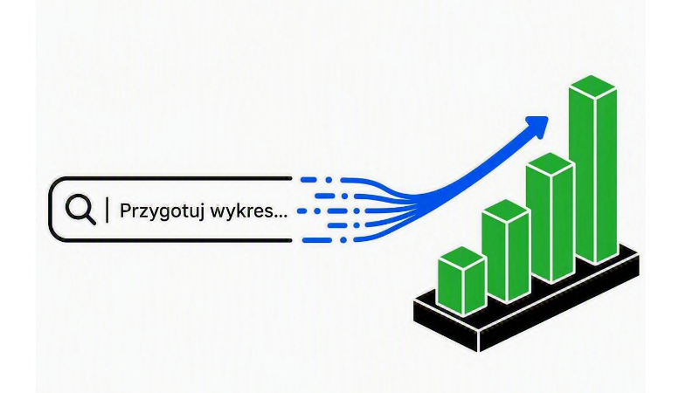
Asystent Analityczny – Koncepcja i Cel
Wyzwanie: Skrócenie czasu potrzebnego na podjęcie decyzji w oparciu o dane
Cel rozwiązania:
Generowanie raportów i analiz na podstawie zapytań w języku naturalnym
Ułatwienie tworzenia nowych analiz na bazie danych
transakcyjnych PGL LP
Charakterystyka:
Rozwiązanie oparte na wzorcu
Text-to-SQL z wykorzystaniem
standardu MCP

Slide 35
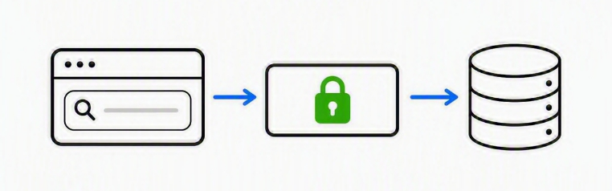
Architektura Techniczna
Model AI: Rozumie intencję użytkownika (nie przechowuje danych w pamięci)
Warstwa MCP:
Tłumaczy zapytanie
na język bazy danych
Weryfikuje uprawnienia użytkownika i pobiera surowe dane
Bezpieczeństwo i wydajność: Przeliczanie na kopiach zapasowych lub dedykowane moduły statystyczne – brak obciążenia baz produkcyjnych
Rola analityczna AI: Przekładanie przeliczonych danych na wnioski biznesowe i konkretne rekomendacje.

Slide 36
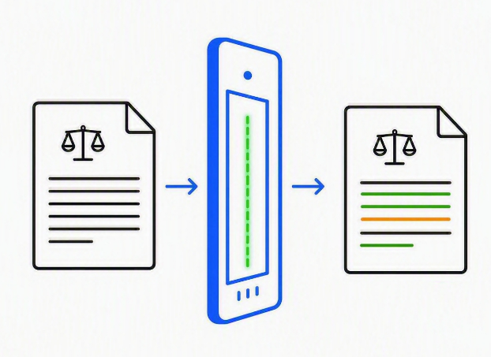
Asystent Dokumentacji Przetargowej
Rola systemu: Cyfrowy audytor, doradca
Cel: Skrócenie czasu przygotowania dokumentacji, odciążenie pracowników z rutynowej weryfikacji oraz ochrona przed rotacją wiedzy
Filary:
Transfer wiedzy i wsparcie tworzenia OPZ
Głęboka analiza spójności
i poprawności formalnej
Zarządzanie zmianami
i spójnością dokumentacji
Audyt prawny i detekcja ryzyka

Slide 37
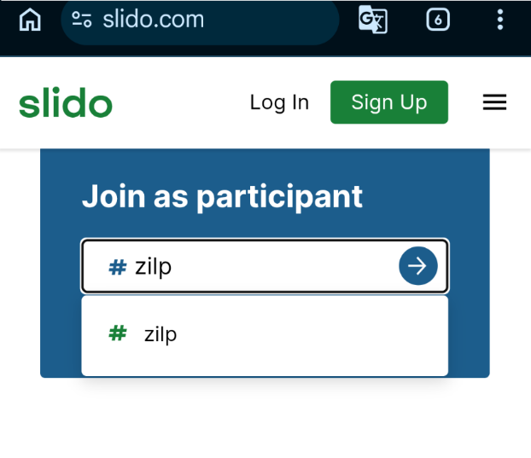

Konkurs
Link do rejestracji

Slide 38


Zbudowaliśmy to sami, na własnym sprzęcie, z własnych dokumentów.
Dziękuję za uwagę
Ewa Pirogow
Rafał Wojdowski
Dariusz Gąsiorowski
Zakład Informatyki Lasów Państwowych
Sękocin Stary, ul. Leśników 21C 05-090 Raszyn
biuro@zilp.lasy.gov.pl
tel. +48 22 270 71 00, IP: 1828100
fax + 48 22 468 09 51
Grafiki współtworzone z AI
www.lasy.gov.pl

